Slide 1
Лине йная непараметрическая регрессия
ЦМФ

Slide 2

Непараметрическая регрессия
$y_{t}=f\left(x_{1,t},…,x_{d,t}\right)+ε_{t}$
Ядерная оценка Надарая – Ватсона
$\hat{f}\left(x_{1},…,x_{d}\right)=\frac{\sum_{t=1}^{T}{K\left(\frac{x_{1}−x_{1,t}}{h_{1}},…,\frac{x_{d}−x_{d,t}}{h_{d}}\right)y_{t}}}{\sum_{t=1}^{T}{K\left(\frac{x_{1}−x_{1,t}}{h_{1}},…,\frac{x_{d}−x_{d,t}}{h_{d}}\right)}},$
$K\left(u_{1},…,u_{d}\right)$ — ядерная функция

Slide 3
Непараметрическая регрессия в R
# расчёт величины h
library(np)
bw <- npregbw(ozone ~ rad, ckertype="gaussian", bwtype="fixed", data=data.frame(ozone=t.ozone,rad=t.rad))
h <- bw$bw
# ядро и функция Надарая – Уотсона
kern <- function(x) exp(-(x^2/2))/sqrt(2*pi)
NW <- function(x, x.dat, y.dat, h) {
K1 <- K2 <- 0
N <- length(y.dat)
for (i in 1:N) {
K1 <- K1 + kern((x-x.dat[i])/h)*y.dat[i]
K2 <- K2 + kern((x-x.dat[i])/h)
}
K1 / K2
}

Slide 4
График оценки
plot(t.rad,t.ozone,pch=16)
z <- order(t.rad)
lines(t.rad[z],NW(t.rad,t.rad,t.ozone,h)[z],col="blue")

Slide 5
График оценки (другой вариант)
plot(t.rad,t.ozone,pch=16)
fit.npar <- npreg(bw)
ozone.hat <- predict(fit.npar)
lines(t.rad[z],ozone.hat[z],col="blue")

Slide 6
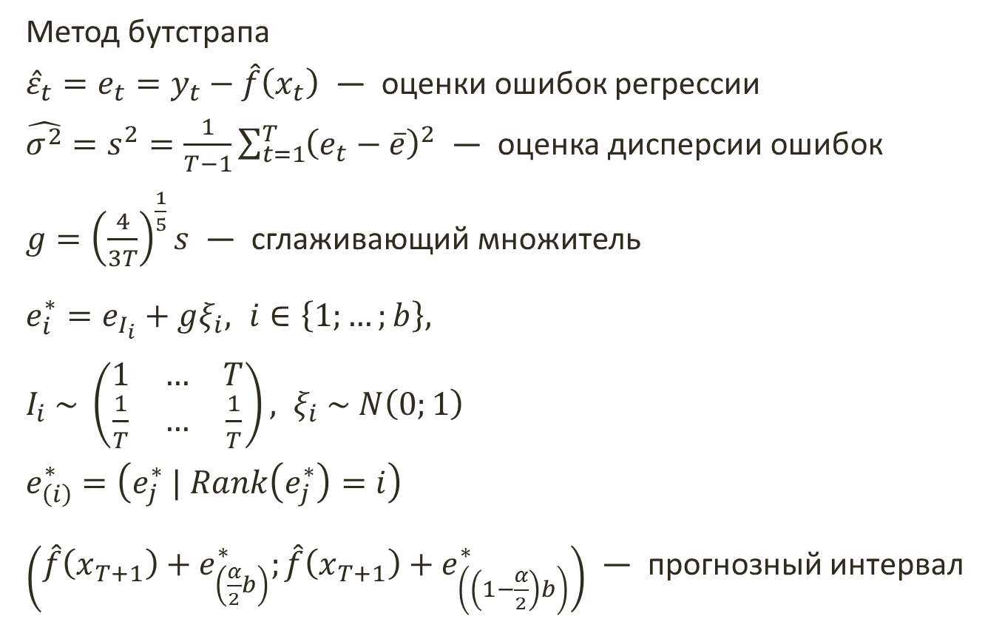
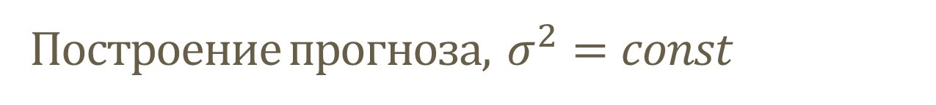
Построение прогноза, $σ^{2}=const$
Метод бутстрапа
${\hat{ε}}_{t}=e_{t}=y_{t}−\hat{f}\left(x_{t}\right)$ — оценки ошибок регрессии
$\hat{σ^{2}}=s^{2}=\frac{1}{T−1}\sum_{t=1}^{T}{{\left(e_{t}−\overline{e}\right)}^{2}}$ — оценка дисперсии ошибок
$g={\left(\frac{4}{3T}\right)}^{\frac{1}{5}}s$ — сглаживающий множитель
$e_{i}^{∗}=e_{I_{i}}+gξ_{i}, i∈\left\{1;…;b\right\},$
$I_{i} \sim \left(\begin{matrix}1 & … & T \\ \frac{1}{T} & … & \frac{1}{T}\end{matrix}\right), ξ_{i} \sim N\left(0;1\right)$
$e_{\left(i\right)}^{∗}=\left(e_{j}^{∗} | Rank\left(e_{j}^{∗}\right)=i\right)$
$\left(\hat{f}\left(x_{T+1}\right)+e_{\left(\frac{α}{2}b\right)}^{∗};\hat{f}\left(x_{T+1}\right)+e_{\left(\left(1−\frac{α}{2}\right)b\right)}^{∗}\right)$ — прогнозный интервал

Slide 7
Построение прогноза в R
e <- t.ozone - ozone.hat
s2 <- var(e)
g <- (4/(3*T))^(1/5)*sqrt(s2)
# симулированные значения ошибок
b <- 10^4
e.star <- e[sample(1:T,size=b,replace=TRUE)]+g*rnorm(b)
e.star <- sort(e.star)
# прогноз и доверительные границы
alpha <- 0.1
y <- predict(fit.npar,newdata=data.frame(rad=e.rad))
bottom <- y + e.star[alpha/2*b]
top <- y + e.star[(1-alpha/2)*b]

Slide 8
Построение прогноза в R
z <- order(e.rad)
plot(e.rad,e.ozone,ylim=range(c(top,bottom)))
lines(e.rad[z],y[z],col="blue",lwd=2)
lines(e.rad[z],top[z],col="red",lty="dashed")
lines(e.rad[z],bottom[z],col="red",lty="dashed")

Slide 9
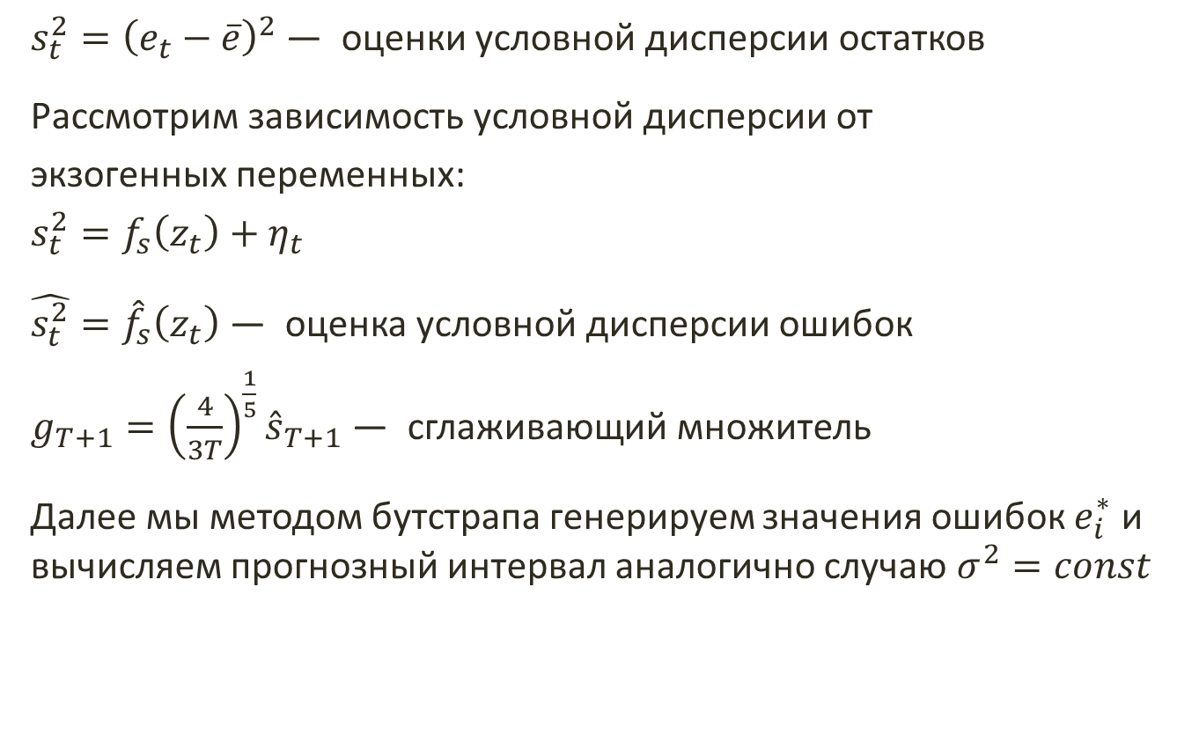
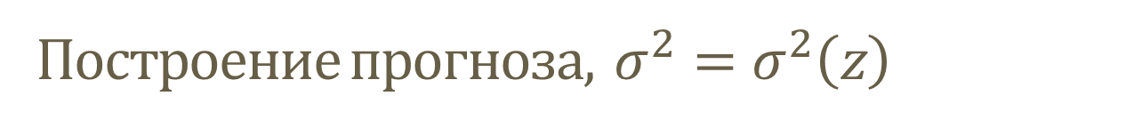
Построение прогноза, $σ^{2}=σ^{2}\left(z\right)$
$s_{t}^{2}={\left(e_{t}−\overline{e}\right)}^{2}$ — оценки условной дисперсии остатков
Рассмотрим зависимость условной дисперсии от
экзогенных переменных:
$s_{t}^{2}=f_{s}\left(z_{t}\right)+η_{t}$
$\hat{s_{t}^{2}}={\hat{f}}_{s}\left(z_{t}\right)$ — оценка условной дисперсии ошибок
$g_{T+1}={\left(\frac{4}{3T}\right)}^{\frac{1}{5}}{\hat{s}}_{T+1}$ — сглаживающий множитель
Далее мы методом бутстрапа генерируем значения ошибок $e_{i}^{∗}$ и вычисляем прогнозный интервал аналогично случаю $σ^{2}=const$

Slide 10
Построение прогноза в R
# моделирование условной дисперсии
s2 <- (e-mean(e))^2
h.res <- npregbw(s2 ~ rad, ckertype="gaussian", bwtype="fixed", data=data.frame(rad=t.rad))
res.npar <- npreg(h.res)
# метод бутстрапа
b <- 10^4; alpha <- 0.1
top <- bottom <- numeric(E)
y <- predict(fit.npar,newdata=data.frame(rad=e.rad))
for (i in 1:E) {
s2.hat <- predict(res.npar,newdata=data.frame(rad=e.rad[i]))
g <- (4/(3*T))^(1/5)*sqrt(s2.hat)
e.star <- e[sample(1:T,size=b,replace=TRUE)]+g*rnorm(b)
e.star <- sort(e.star)
bottom[i] <- y[i] + e.star[alpha/2*b]
top[i] <- y[i] + e.star[(1-alpha/2)*b]
}

Slide 11
Построение прогноза в R
z <- order(e.rad)
plot(e.rad,e.ozone,ylim=range(c(top,bottom)))
lines(e.rad[z],y[z],col="blue",lwd=2)
lines(e.rad[z],top[z],col="red",lty="dashed")
lines(e.rad[z],bottom[z],col="red",lty="dashed")

Slide 12
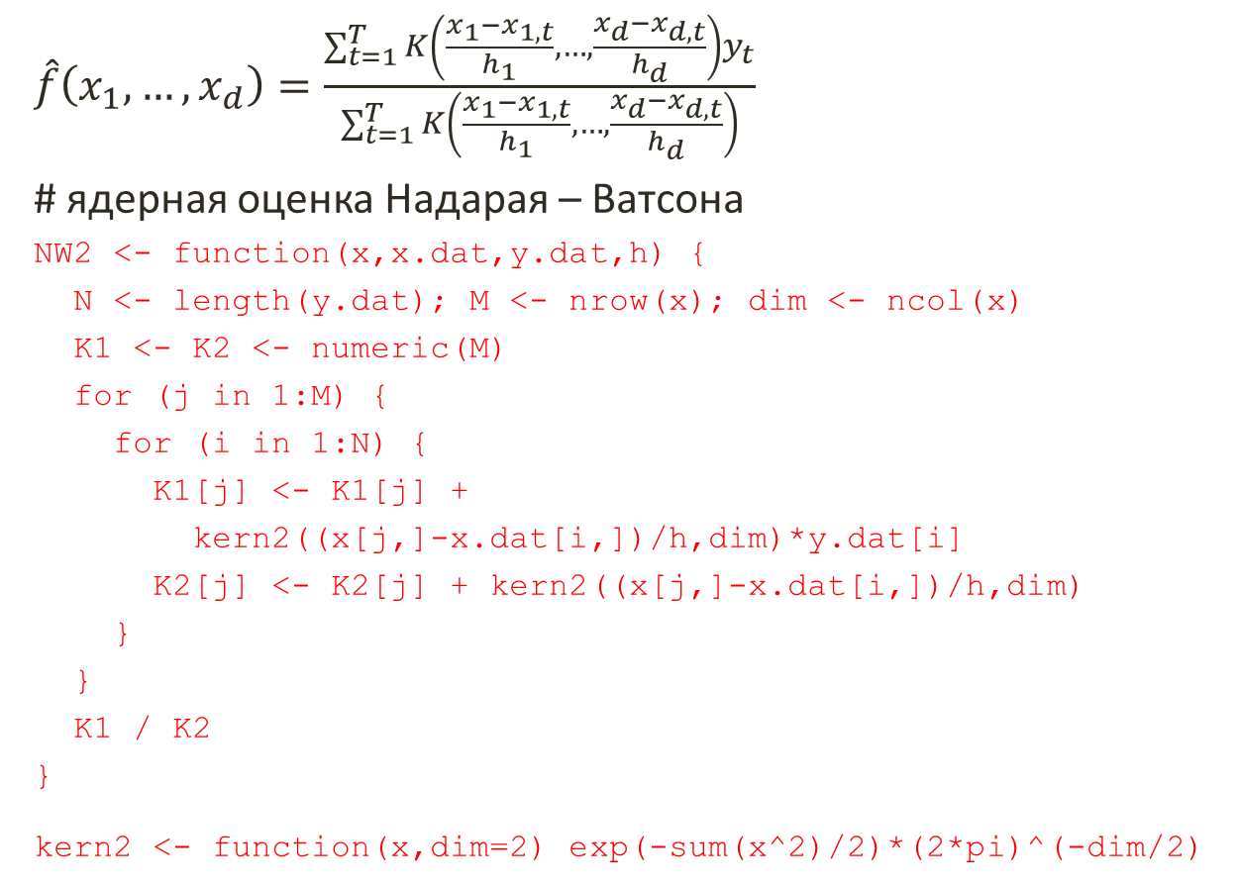
Непараметрическая регрессия, двумерный случай
$\hat{f}\left(x_{1},…,x_{d}\right)=\frac{\sum_{t=1}^{T}{K\left(\frac{x_{1}−x_{1,t}}{h_{1}},…,\frac{x_{d}−x_{d,t}}{h_{d}}\right)y_{t}}}{\sum_{t=1}^{T}{K\left(\frac{x_{1}−x_{1,t}}{h_{1}},…,\frac{x_{d}−x_{d,t}}{h_{d}}\right)}}$
# ядерная оценка Надарая – Ватсона
NW2 <- function(x,x.dat,y.dat,h) {
N <- length(y.dat); M <- nrow(x); dim <- ncol(x)
K1 <- K2 <- numeric(M)
for (j in 1:M) {
for (i in 1:N) {
K1[j] <- K1[j] +
kern2((x[j,]-x.dat[i,])/h,dim)*y.dat[i]
K2[j] <- K2[j] + kern2((x[j,]-x.dat[i,])/h,dim)
}
}
K1 / K2
}
kern2 <- function(x,dim=2) exp(-sum(x^2)/2)*(2*pi)^(-dim/2)

Slide 13
Множественная регрессия в R
# добавочная объясняющая переменная
temp <- airquality$Temp
temp <- temp[!rem]
t.temp <- temp[train.obs]; e.temp <- temp[eval.obs]
# регрессионная модель
bw2 <- npregbw(ozone ~ rad + temp,
ckertype="gaussian", bwtype="fixed",
data=data.frame(ozone=t.ozone,rad=t.rad,temp=t.temp))
rad.temp <- cbind(t.rad,t.temp)
ozone.hat <- NW2(rad.temp,rad.temp,t.ozone,bw2$bw,2)
# альтернативный вариант
ozone.reg <- npreg(bw2)
ozone.hat <- predict(ozone.reg)

Slide 14
Множественная регрессия в R
zt <- order(t.rad)
plot(t.ozone[zt],pch=16)
lines(ozone.hat[zt],col="blue",lwd=3)

Slide 15
Построение прогноза

Slide 16
Домашнее задание
рассмотреть данные о величине спроса на деньги в пакете lmtest: moneydemand
разделить выборку на обучающую и экзаменующую части
на пространстве обучающей выборки построить параметрическую и непараметрическую регрессионные модели с эндогенной переменной logM
проверить качество параметрической модели с помощью тестов на нормальность, гетероскедастичность и автокорреляцию
построить прогноз и доверительные интервалы для эндогенной переменной на экзаменующей выборке
написать комментарии

